Slide 1
Voorlichting LOB klas 3

Slide 2
Even voorstellenen
Dionne Halderman
Decaan
Docent Wiskunde
Mentor 3D
Lars van der Meer
Decaan
Docent LO
Mentor 3B

Slide 3
Inleiding
Indeling LOB
Vervolg keuzes
De 4 profielen
Vakkenpakketkeuze
Eisen havo
Eisen vervolgopleiding
Bijdrage ouders
Contact

Slide 4
Programma LOB klas 3
Voorlichting door decanen
Qompas
MBO beroepenmarkt woensdag 28 februari 2024
Nova College open dag 27 november 2023, 7 februari en 25 maart 2024
Gesprek met decaan
Vakkenpakketkeuze voor jaar 4
Voorlopige vakkenpakketkeuze in januari
Definitieve keuze doorgeven eind februari

Slide 5
Vervolg keuzes
Vakkenpakket
MBO (BOL of BBL)
HAVO

Slide 6
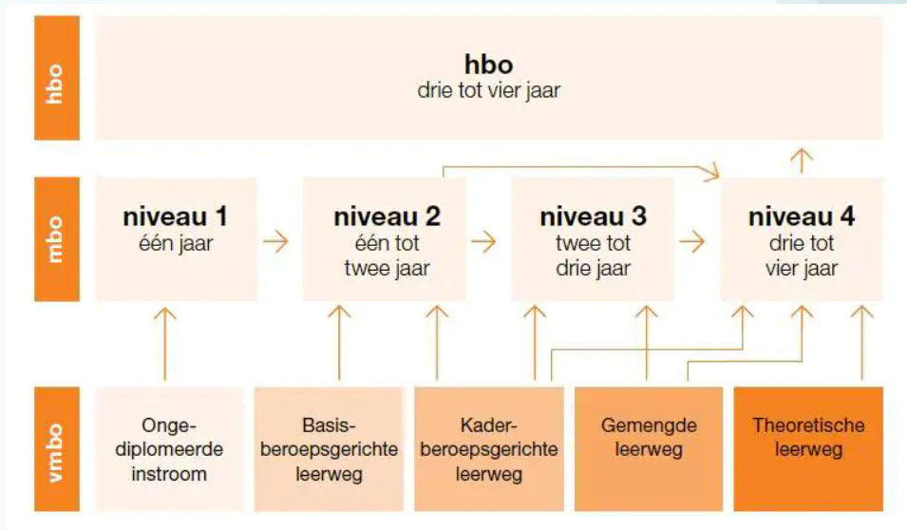
Doorstroom
80% MBO
20% Havo
Notes:
HD

Slide 7
Notes:
ME

Slide 8
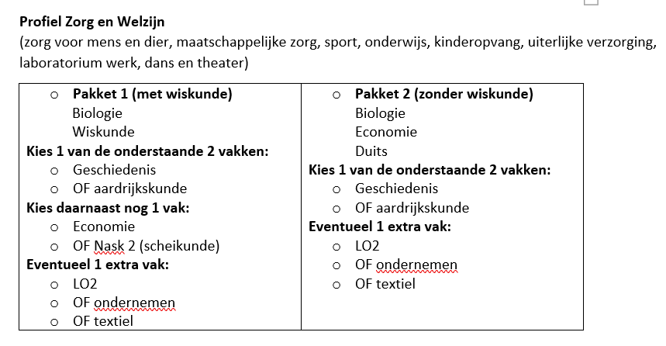
Notes:
ME

Slide 9
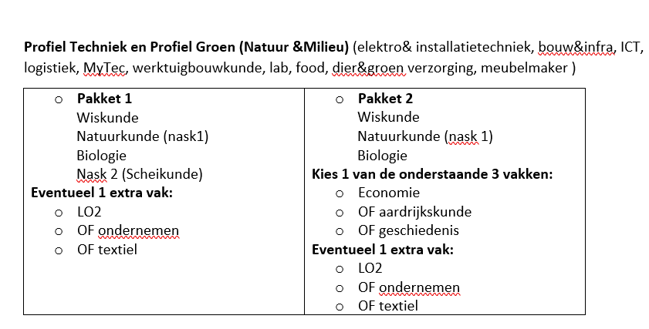

Slide 10
Verplichte profieldeel vakken voor het examen
Leerlingen op het vmbo-tl kiezen voor één van de vier profielen
Economie: economie en een keuze uit: Duits of wiskunde.
Zorg & Welzijn: biologie en een keuze uit: wiskunde, aardrijkskunde, geschiedenis
Techniek: wiskunde en natuurkunde
Landbouw: wiskunde en een keuze uit: natuurkunde of biologie.
Notes:
ME

Slide 11
Havo
Drempelloos met een examenpakket bestaande uit 7 vakken. Denk hierbij aan LO2, Textiel of een ander extra vak.
Bij examenpakket met 6 vakken geldt:
Gemiddeld 6,8 over alle vakken
6,0 voor Nederlands, Engels én wiskunde
Afspraak met Eerste Christelijk Lyceum in Haarlem over gegarandeerde plaatsing mits aan de eisen is voldaan. Wij dringen er sterk op aan om voor het ECL te kiezen omdat op andere scholen vaak geen plek is. Hiermee vervalt de voorrangsregeling.

Slide 12
HAVO pakket eisen, 7 vakken, ECL
Cultuur en Maatschappij
Verplicht: Duits en geschiedenis
Plus kiezen tussen: aardrijkskunde of economie
En daarbij kiezen tussen: kunstbeelden of kunst en muziek
* Plus bij elk profiel nog een vrij keuzevak
Natuur en Gezondheid
Verplicht: wiskunde A, biologie en scheikunde
Plus kiezen uit natuurkunde, aardrijkskunde of Nlent (Natuur, Leven en Techniek)
* Plus bij elk profiel nog een vrij keuzevak
Economie en Maatschappij
Verplicht: wiskunde A, economie en geschiedenis
+ kiezen tussen: aardrijkskunde of bedrijfskunde
* Plus bij elk profiel nog een vrij keuzevak
Natuur en Techniek
Verplicht: wiskunde B (bijles in klas 4), natuurkunde en scheikunde
Plus kiezen tussen: biologie of NLT (Natuur, Leven en Techniek)
* Plus bij elk profiel nog een vrij keuzevak
Notes:
ME

Slide 13
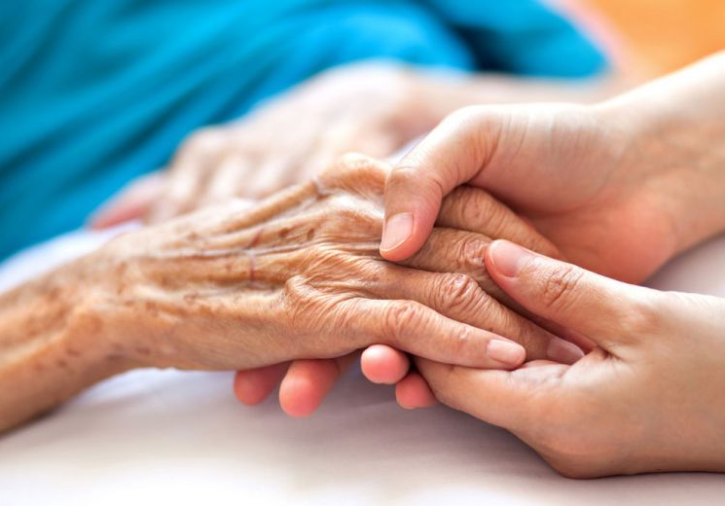
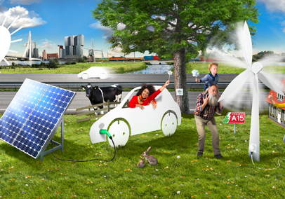
Profielen
Economie
Zorg en welzijn
Techniek en Technologie
Landbouw/Groen

Slide 14
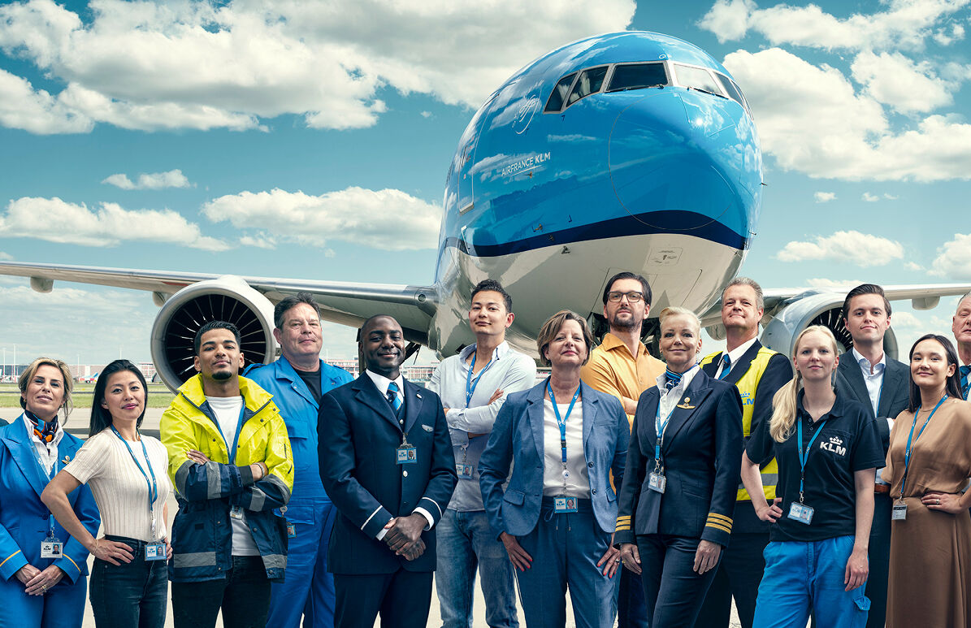
Economie
Handel en verkoop (eigen zaak, grote bedrijven)
Administratie (voor een bedrijf, ook geld beheren)
Juridisch, accountant of secretaresse
Toerisme en recreatie (luchtvaart)
Orde en veiligheid (marechaussee, politie, handhaving en beveiliging)
Horeca en facility (evenementen organiseren, eigen cafe/restaurant, hotelschool)
Marketing en media (reclame, apps maken, Games, verkoop)

Slide 15
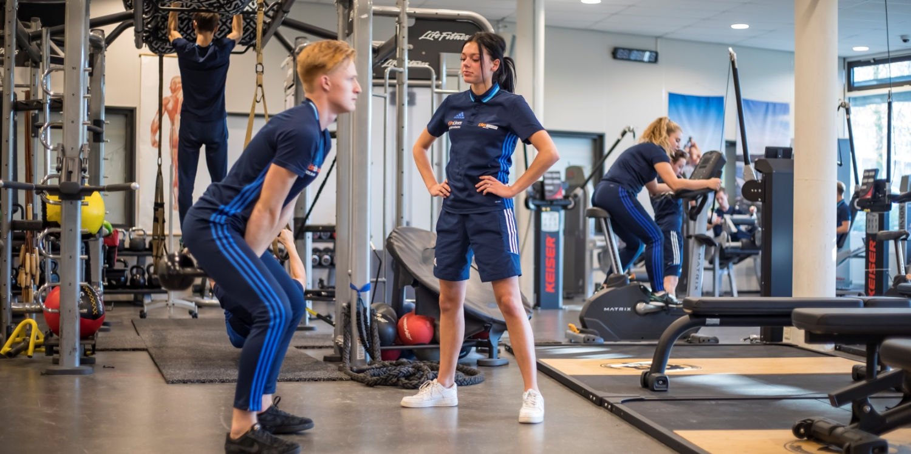
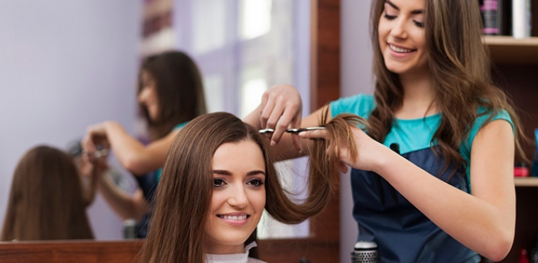
Zorg en welzijn
Zorg voor mens en dier (verpleging en verzorging)
Pedagogiek, onderwijsassistent, kinderopvang of naschoolse opvang
Sport en bewegen (CIOS)
Uiterlijke verzorging (kapper, schoonheidsspecialiste)
Medisch Assistenten opleidingen (tandarts, arts of apotheek)
Dans en theater

Slide 16
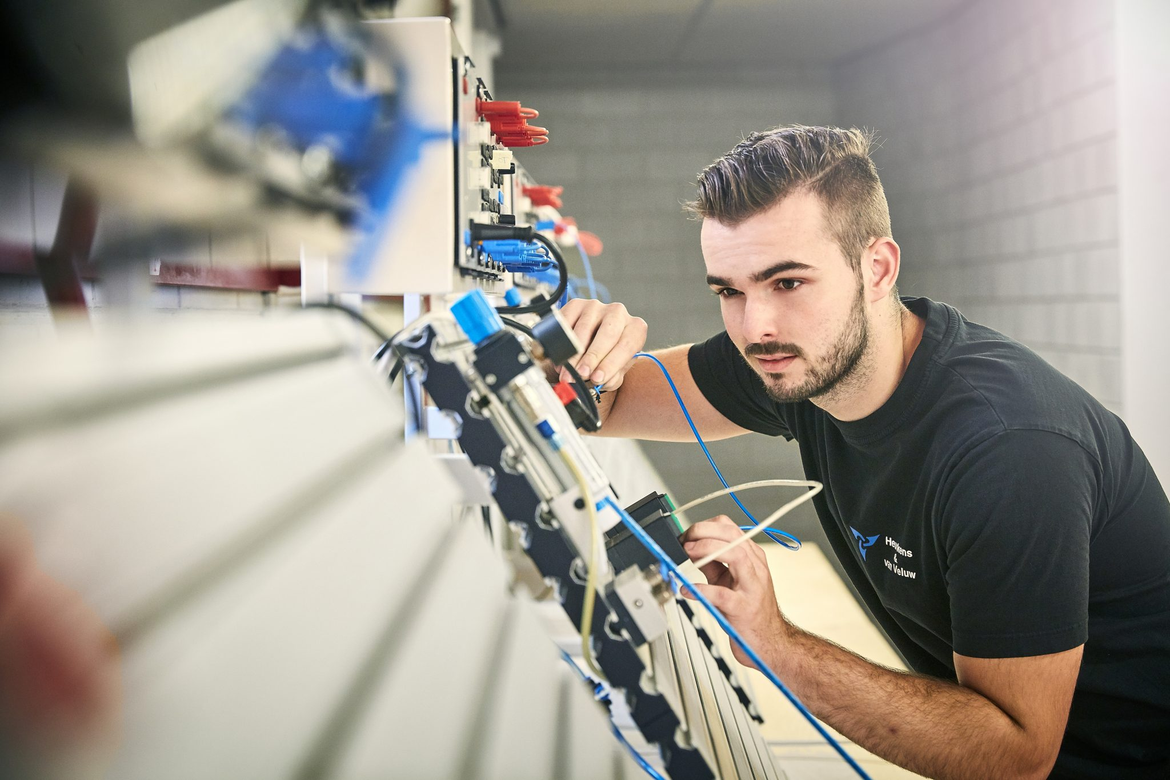
Techniek en technologie
Elektrotechniek en installatietechniek
ICT (computernetwerksystemen en software beheren)
Logistiek (transport, over de weg, lucht of water)
Maritiem (zeevaart)
Werktuigbouw (machines maken of verbeteren)
Juwelier, goudsmid, bootbouwer of meubelmaker
Mytec, Nova college (elektrotechniek, procestechniek en werktuigbouwkunde)

Slide 17
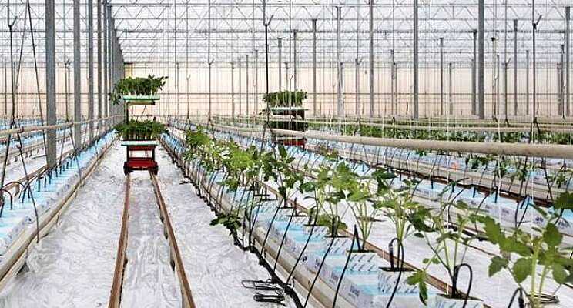
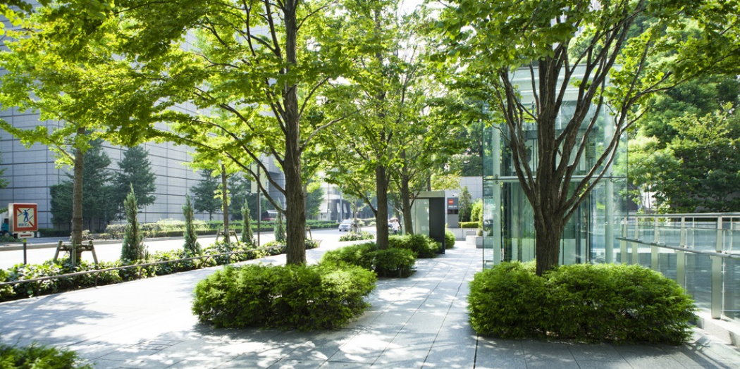
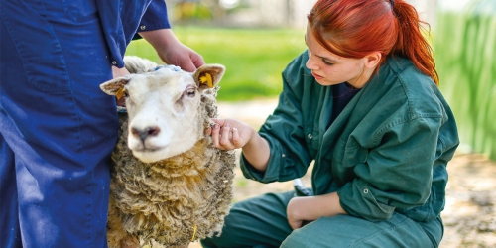
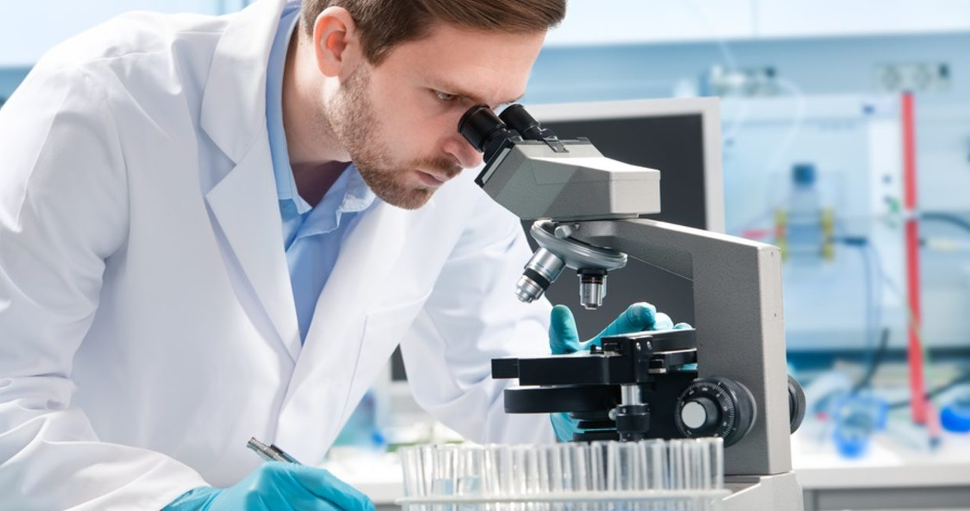
Landbouw (groen)
Dierverzorging
Veehouderij (voedelproductie)
Lab (werken in een lab, onderzoek doen)
Voeding (hoe te verbeteren of aan te passen, voedingsadviseur)
Teelt en techniek
Stedelijk en landschappelijk groen (beheer en onderhoud leefomgeving)
Natuurbeheer, boswachter, hovenier
Milieu (onderzoeken, controleren en inspecteren van de leefomgeving)

Slide 18
- Haarlem, hoofddorp, heel veel opleidingen Link: NovaCollege - Amsterdam, Amstelveen, Hoofddorp en Hilversum, heel veel opleidingen Link: ROC - Amsterdam en Aalsmeer, groen, dieren, handel en logistiek, teelt en logistiek Link: Yuverta - Haarlem, Hoofddorp, sport en bewegings coordinator Link: Cios - Amsterdam, mediacollege, creatief Link: MA
Notes:
me

Slide 19
-(voorheen Clusius) Hoorn, Alkmaar, Schagen, dier, natuur, bloemen, voeding Link: Vonk - Priveschool: Amsterdam, Utrecht en meer, management en Marketing (2 jaar) Link: TIO - Amsterdam, creatief, vakman Link: HMC - Regio Rotterdam, Schoonhoven, vakschool, juwelier goudsmid zilversmid Link: Zadkine
Notes:
me

Slide 20
De website met alle informatie over de MBO vervolgopleidingen - locaties - opendagen - inhoud over de opleidingen - beroepentest/studiekeuzetest - vergelijken van studies www.kiesmbo.nl

Slide 21
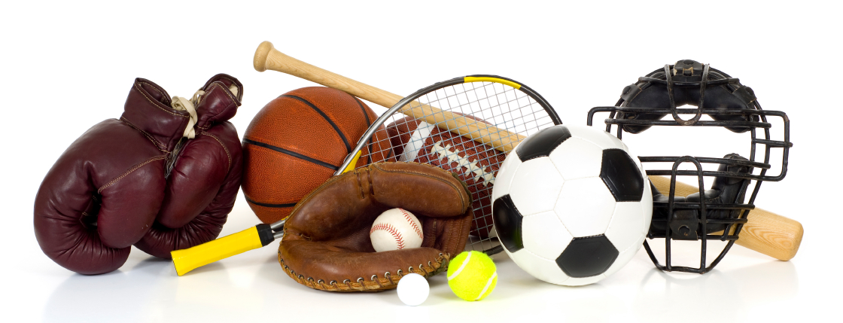
LO2 (sportklas)
LO2 (Lichamelijke Opvoeding 2) is gym als examenvak. In het 3e jaar krijg je een les van 80 minuten en een les van 40 minuten extra per week. Deze lessen bestaan uit veel praktijk, je krijgt regeltaken, leert lesgeven en je krijgt theorie over sporten en het menselijk lichaam.
Je moet redelijk goed kunnen sporten en gemotiveerd zijn. De eis is dat je voor LO in klas 2 een 7 staat.
Met LO2 op onze school kan de overstap naar CIOS gemakkelijker zijn.
Telt mee als een 7e vak voor HAVO en is een compensatie vak voor het examen.
Notes:
ME

Slide 22
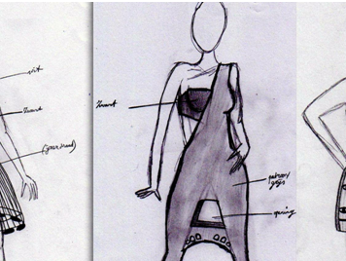
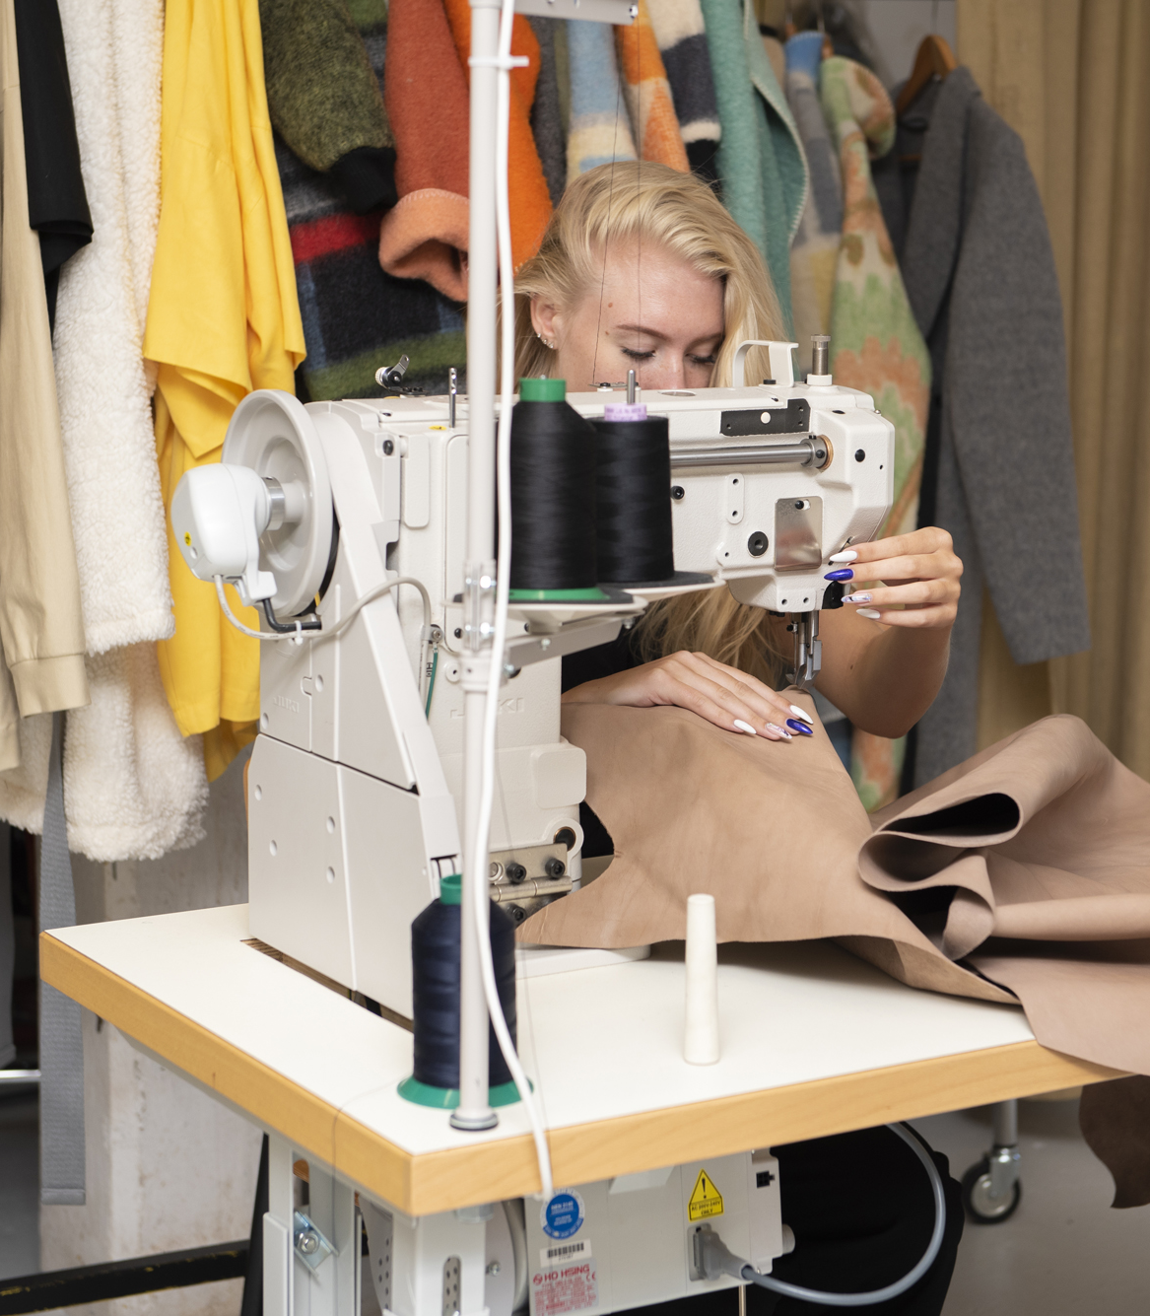
Textiele werkvormen
Dit vak is een mooie vooropleiding voor als jij wil gaan werken binnen de mode, wil ontwerpen of iets met styling zou willen doen. Hout-en meubilerings college Jan des Bouvriecollege Jeansacademy Fashion stylist
Als jij creatief bent, dan past dit vak bij jou!
Bij dit vak wordt ook theorieles geven over kunstbeschouwing.
Dit vak telt mee als een 7e vak voor de HAVO en is een compensatie vak voor het examen

Slide 23
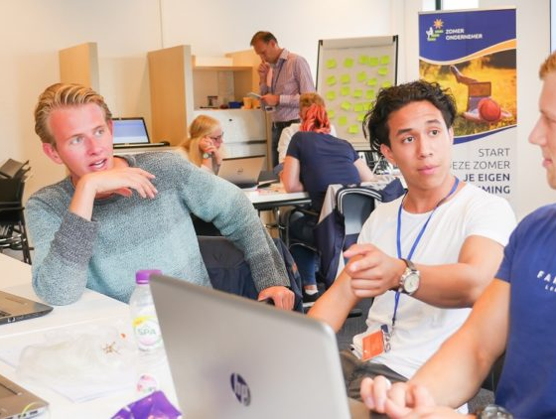
Ondernemen klas 3 en 4
In jaar 3 gaan de leerlingen dieper in op de cijfermatige kant van het ondernemen.
In jaar 4 organiseren de leerlingen een event of zetten hun eigen bedrijf op.
Op deze manier behalen leerlingen, naast hun MAVO diploma, een VECON Business School diploma. Een certificaat dat de overstap naar HAVO of MBO een stukje makkelijker maakt en een voorsprong biedt.
Telt NIET mee als een 7e vak voor HAVO

Slide 24
Hoe kunt u helpen?
Welke vakken vind uw kind leuk
Voor welke vakken haalt uw kind goede cijfers?
Welke vervolgopleiding wil uw kind gaan doen, of welke richting wil uw kind op?
Ga het gesprek aan met uw zoon of dochter aan over uw eigen loopbaan
Heb het met elkaar over de vragen, Wie ben je? Wat wil je? Wat kan je?
Helpen met het maken van de vakkenpakket keuze
Samen oriënteren welke mogelijkheden er allemaal zijn www.kiesmbo.nl
Vroegtijdig opendagen bezoeken

Slide 25
Hulpvragen voor leerlingen
Wat vind ik leuk, wat zijn mijn interesses? (Wat doe je bijvoorbeeld in je vrije tijd?)
Wat zijn mijn talenten? (Wat heb je bijvoorbeeld gedaan waar je trots op bent?)
Wat voor type ben ik? (Welke kenmerken heb je: behulpzaam, praktisch, technisch, stressbestendig, sportief, nauwkeurig, ondernemend,…)
Wat voor vakken vind ik interessant?

Slide 26
Vragen?
Heeft u op een later moment nog vragen?
U kunt ons altijd mailen:
Lars van der Meer: L.vandermeer@dehbm.nl
Dionne Halderman: D.halderman@dehbm.nl

